Slide 1

Soutenance SR03
Développement serveur d’un site de ventes de jeux vidéos
David KONAM & Clément PASSOT

Slide 2
Sommaire
Modélisation
Sécurisation
Démonstration

Slide 3
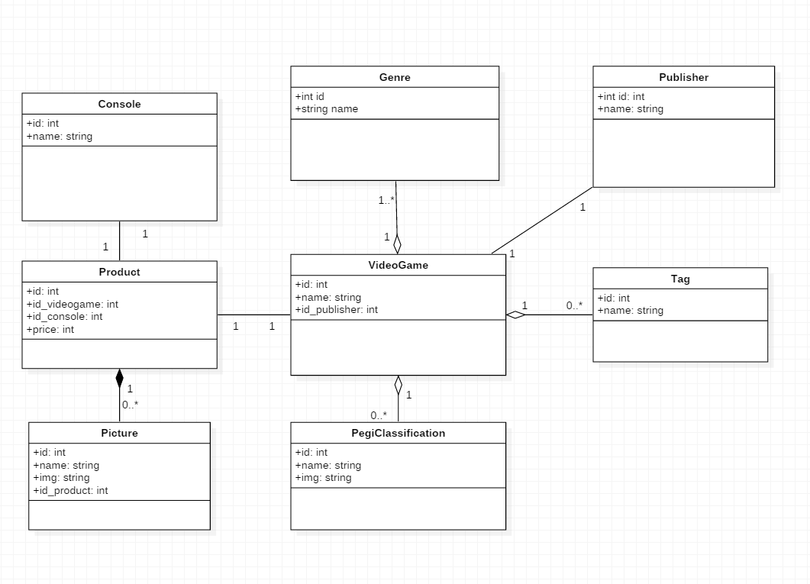
UML Product (1/1)
David KONAM & Clément PASSOT

Slide 4
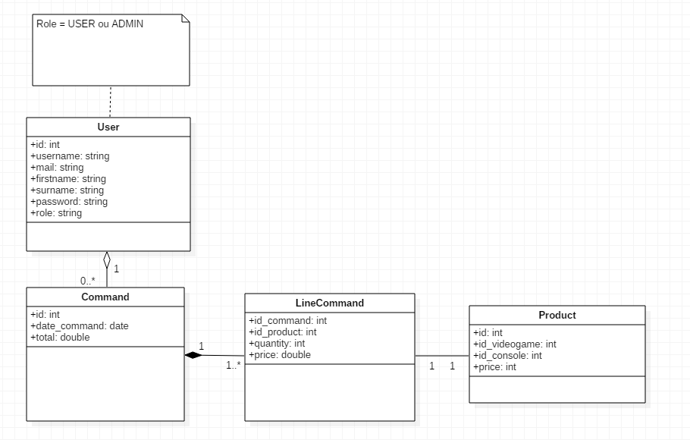
UML User (1/2)
Le panier est une commande non enregistrée dans la base de données. (Transit via variable de session)
David KONAM & Clément PASSOT

Slide 5
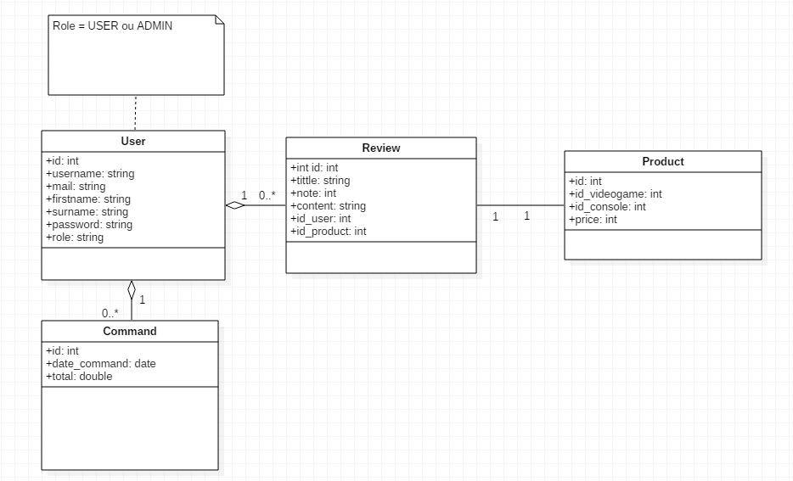
UML User (2/2)
Il est aussi possible pour l’utilisateur de rédiger un avis sur un produit.
David KONAM & Clément PASSOT

Slide 6
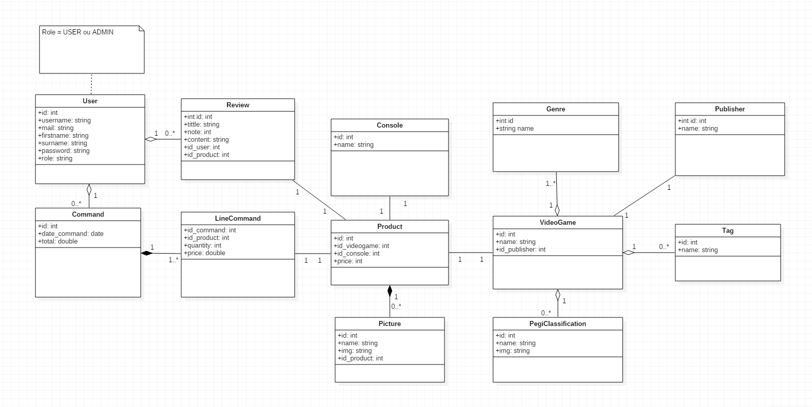
UML général (1/1)
David KONAM & Clément PASSOT

Slide 7
Sécurisation (1/1)
Politique de mot de passe
Basic authentification
Restriction d’accès aux web services
Protection contre les injections SQL et les failles XSS
CLIENT
username/password + requête
API REST
réponse
David KONAM & Clément PASSOT

Slide 8
Démonstration
David KONAM & Clément PASSOT

